Slide 1
밤과 음악 SAI

Slide 2
프로젝트 목적
지나가는 사람의 옷을 알고싶음
사진을 찍거나 그 옷을 그림
옷의 카테고리를 예측!

Slide 3
목차
‘훌륭한’ 모델 뽑기
PreProcessing
Localization
플라스크로 꾸미기

Slide 4
‘훌륭한’ 모델 뽑기
Train data
Test data
255로 Division
Train data/255
Test data/255
(1,28,28,1)로 Reshape
Train data
(Reshape)
Test data/255
(Reshape)

Slide 5
‘훌륭한’ 모델 뽑기
Conv2D(3,3)(64)
MaxPooling2D(3,3)
Conv2D(3,3)(32)
Dropout(0.2)
Conv2D(5,5)(32)
Relu(128)
Conv2D(3,3)(64)
Flattern()
Conv2D(3,3)(32)
Softmax(10)

Slide 6
‘훌륭한’ 모델 뽑기
Optimizer = Rmsprop
Loss = Sparse categorical crossenpy
Epochs = 10, Batch_size = 64

Slide 7
PreProcessing
Train data에는 Edge가 없음
그래서 자체적으로 Edge를 만듬
우리의 데이터 Full = Edge + Inner
실제 데이터 Full - Inner = Edge

Slide 8
PreProcessing
이미지 Generator를 이용한 이미지 확장
Gan을 사용하여 이미지 생성

Slide 9
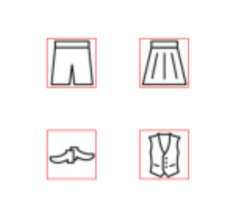
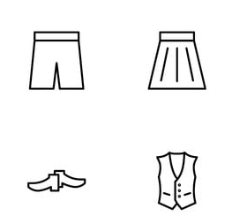
Localization
Edge 따기

Slide 10
Localization
분할

Slide 11
Localization
예측
바지
치마
신발
셔츠

Slide 12
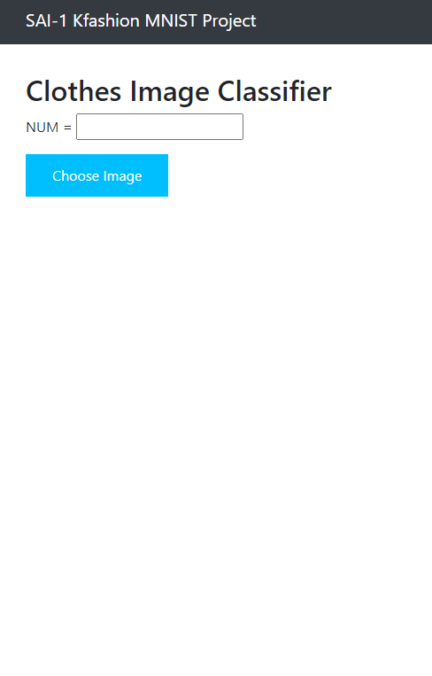
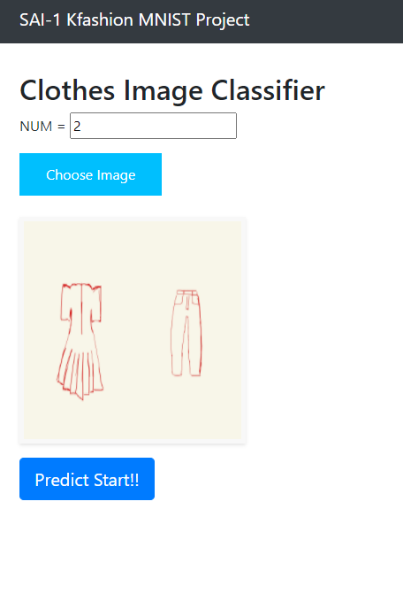
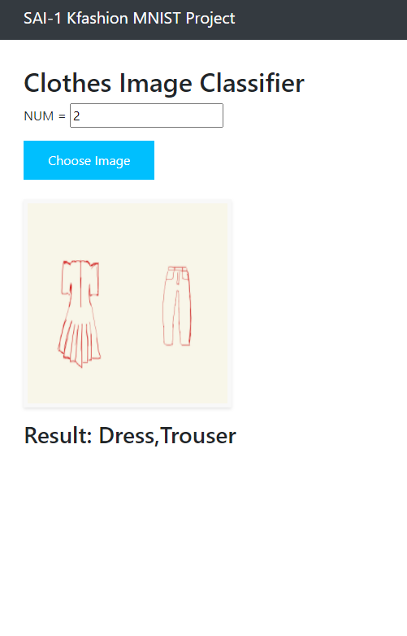
플라스크로 꾸미기

